Slide 1
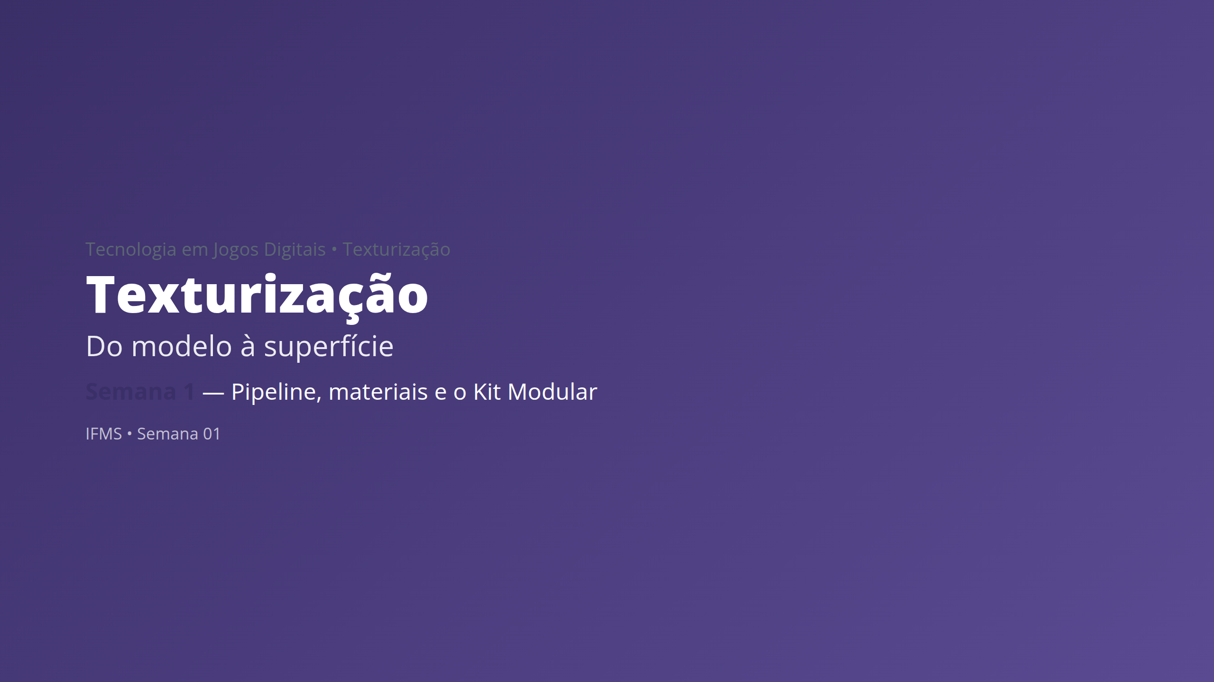

Slide 2
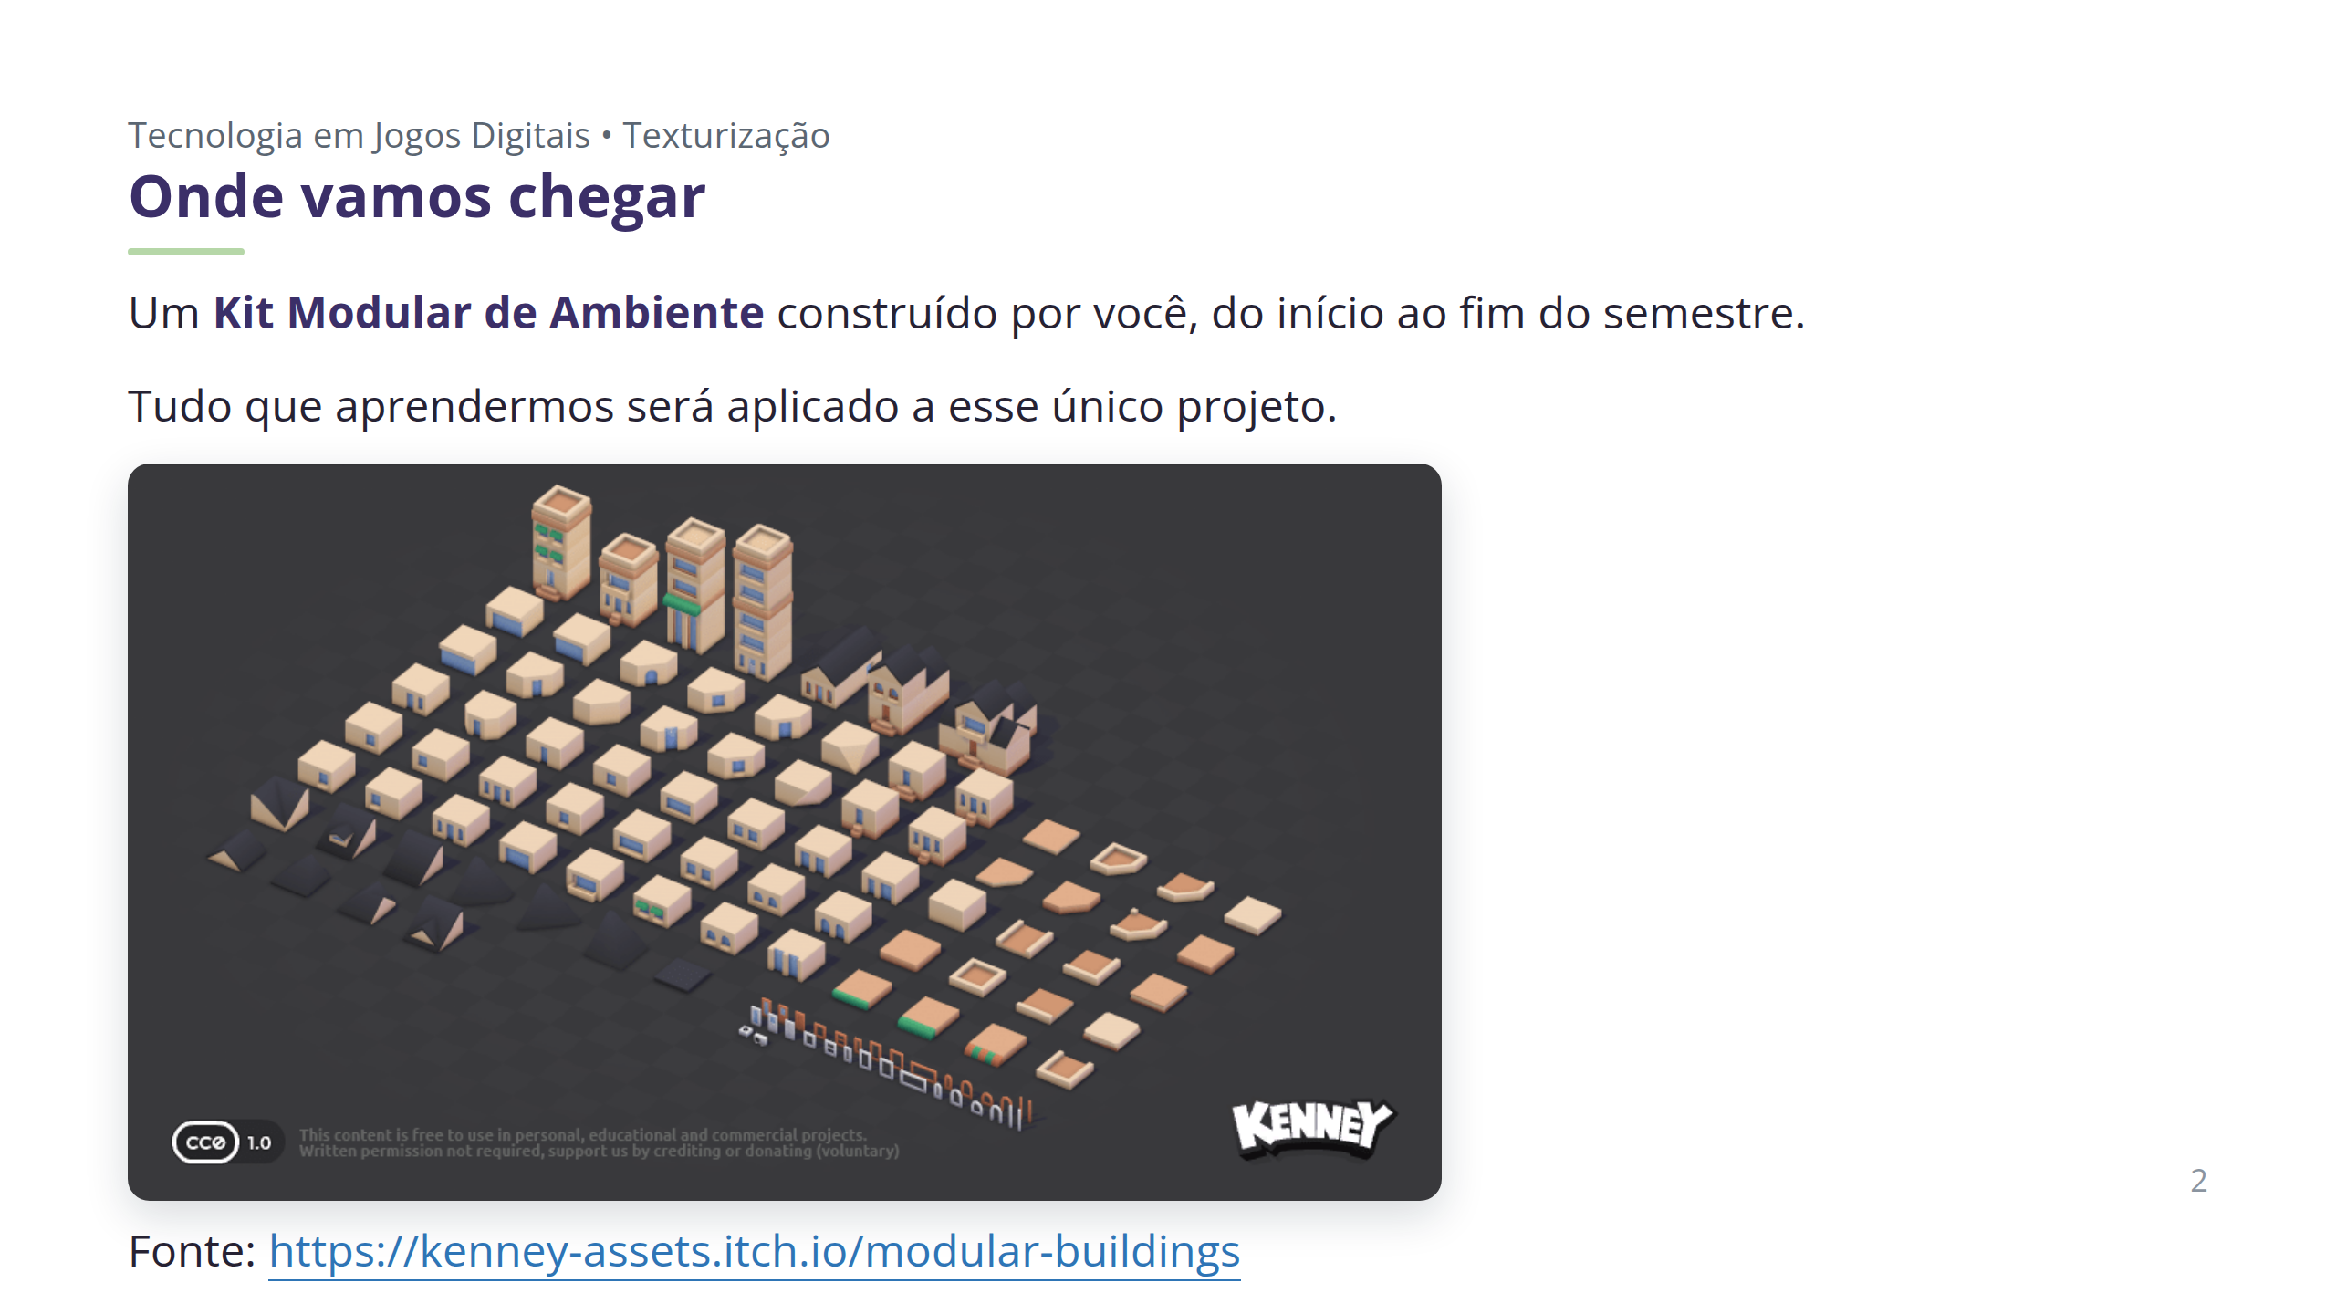
Notes:
Notas: Esta é a promessa da disciplina. Não é uma sequência de exercícios soltos — é um projeto que acompanha o semestre inteiro. Fixar essa ideia agora reduz a ansiedade por "conteúdo técnico" na primeira semana. FIGURA (produzir) — assets/kit_modular_exemplo.webp Objetivo: mostrar visualmente o que é um kit modular, para o estudante entender a meta do semestre logo no primeiro dia. Descrição: uma pequena cena de ambiente montada a partir de peças repetidas (paredes, chão, pilar, detalhe), com as peças individuais destacadas ao lado. Como produzir: no Blender, montar 4–5 assets simples de um tema (ex.: medieval) e renderizar duas versões — a cena completa e as peças separadas com Viewport Shading em Material Preview. Exportar como imagem.

Slide 3
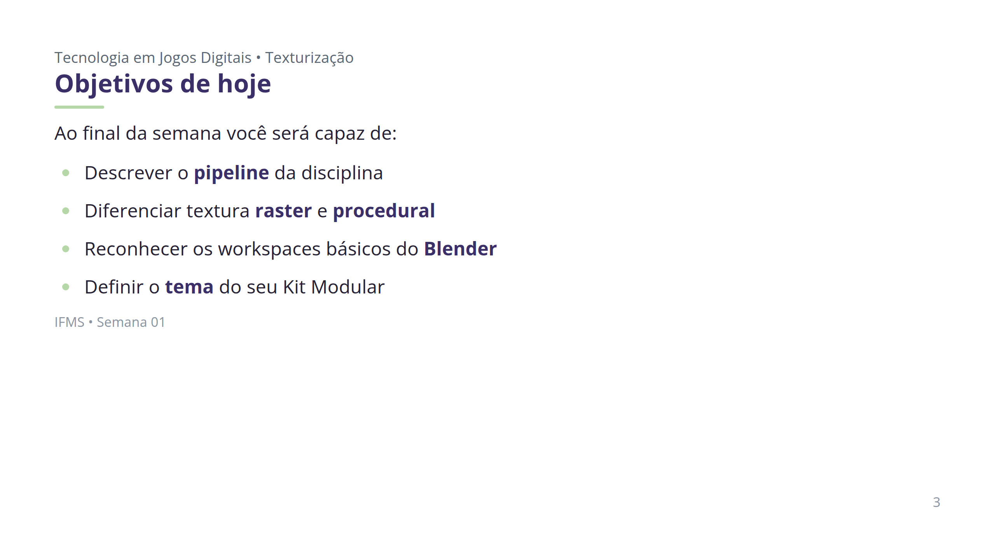
Notes:
Notas: Ler rápido. Não detalhar cada objetivo agora — eles voltarão ao longo da aula. O objetivo 4 (definir o tema) é o entregável central da semana.

Slide 4
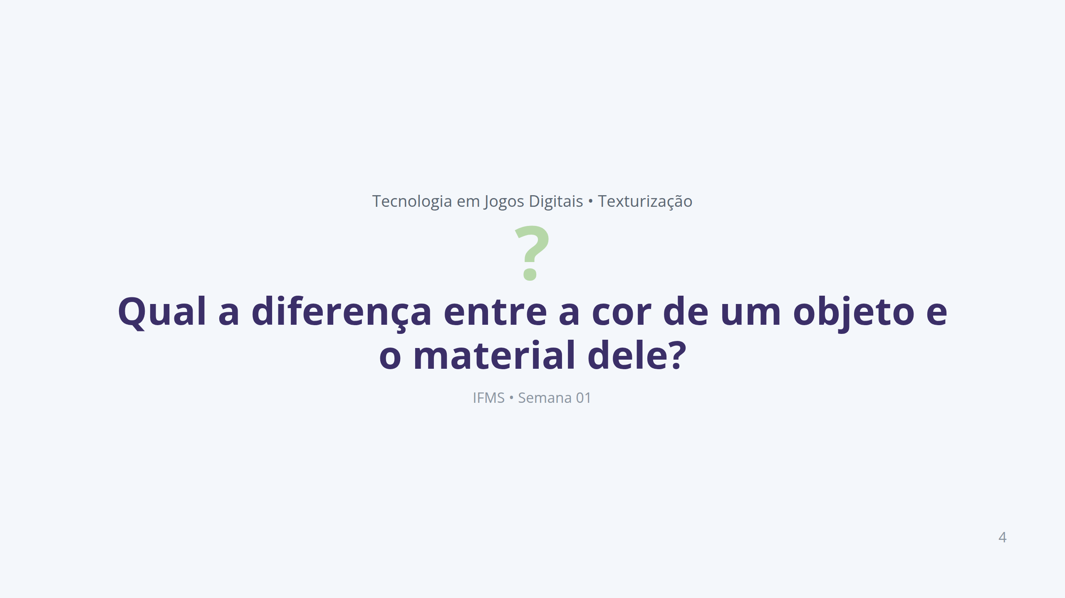
Notes:
Notas: Deixar 2–3 respostas rápidas da turma antes de apresentar o conceito. Não corrigir — usar as respostas como ponte para os próximos slides. A intuição costuma ser: cor é "o que se vê", material é "do que é feito".

Slide 5
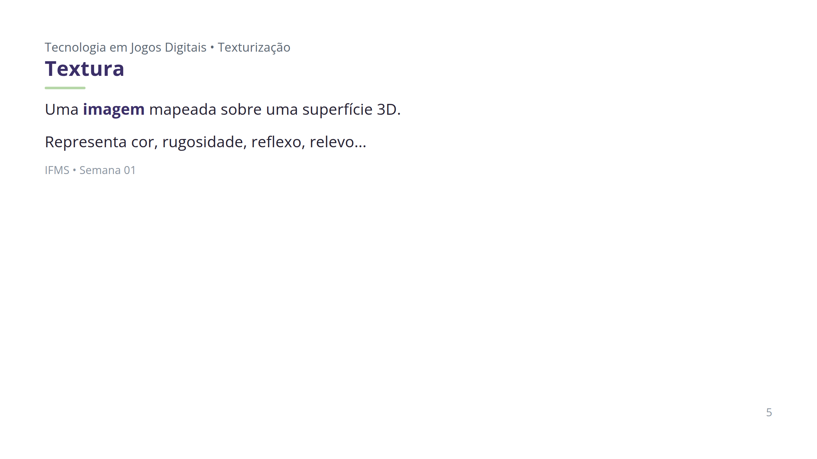
Notes:
Notas: Enfatizar que textura é dado visual "colado" na superfície. Ainda não falar em tipos de mapa (isso vem nas próximas semanas). Manter no nível conceitual.

Slide 6
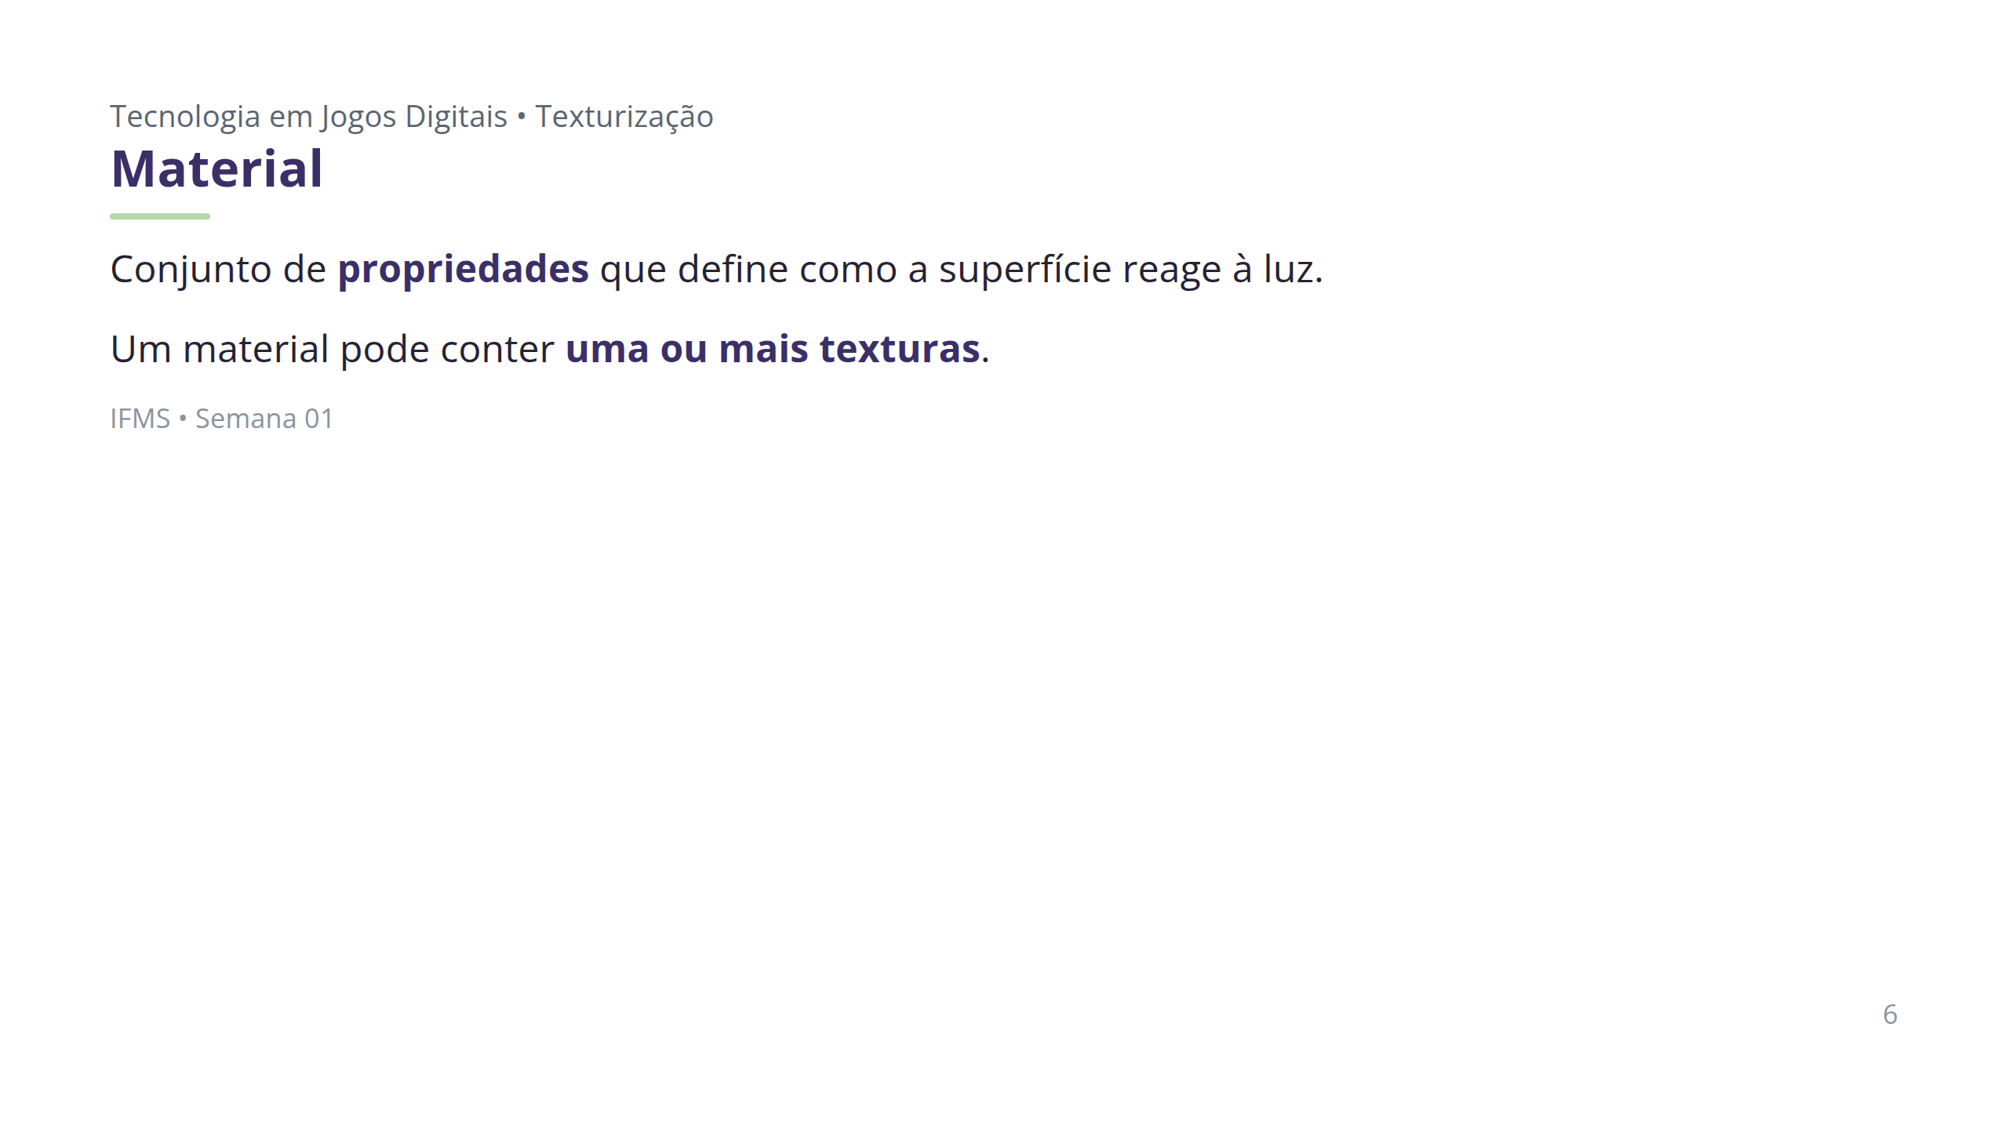
Notes:
Notas: Material é o "recipiente"; textura é o "conteúdo". Essa relação hierárquica será importante quando chegarmos ao PBR. Não abrir o Principled BSDF ainda em detalhe.

Slide 7
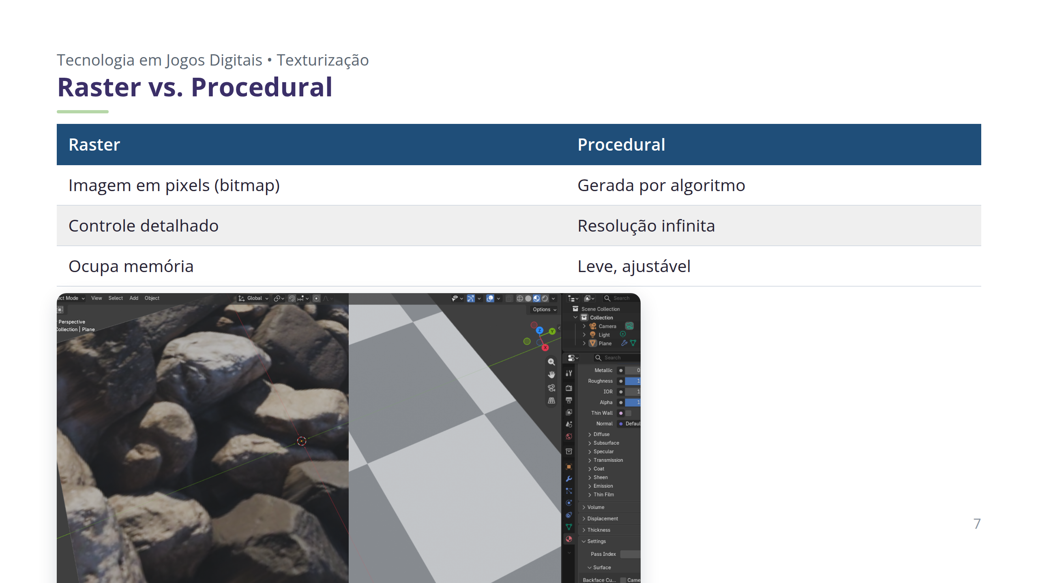
Notes:
Notas: Apresentar como duas abordagens complementares, não rivais. Na disciplina o foco será raster/PBR pintado no 3D Coat, mas o estudante deve saber que a procedural existe. Evitar aprofundar em nós procedurais. FIGURA (produzir) — assets/raster_vs_procedural.webp Objetivo: contrastar visualmente uma textura raster (pixelada ao ampliar) com uma procedural (nítida em qualquer escala), tornando a diferença concreta. Descrição: duas metades lado a lado da mesma superfície ampliada — à esquerda uma textura raster mostrando pixels; à direita uma textura procedural (ruído/xadrez) permanecendo nítida. Como produzir: no Blender, criar um plano com duas imagens — uma raster de baixa resolução ampliada e um nó procedural (Noise/Checker). Renderizar um close comparativo. Krita pode montar a divisão lado a lado.

Slide 8
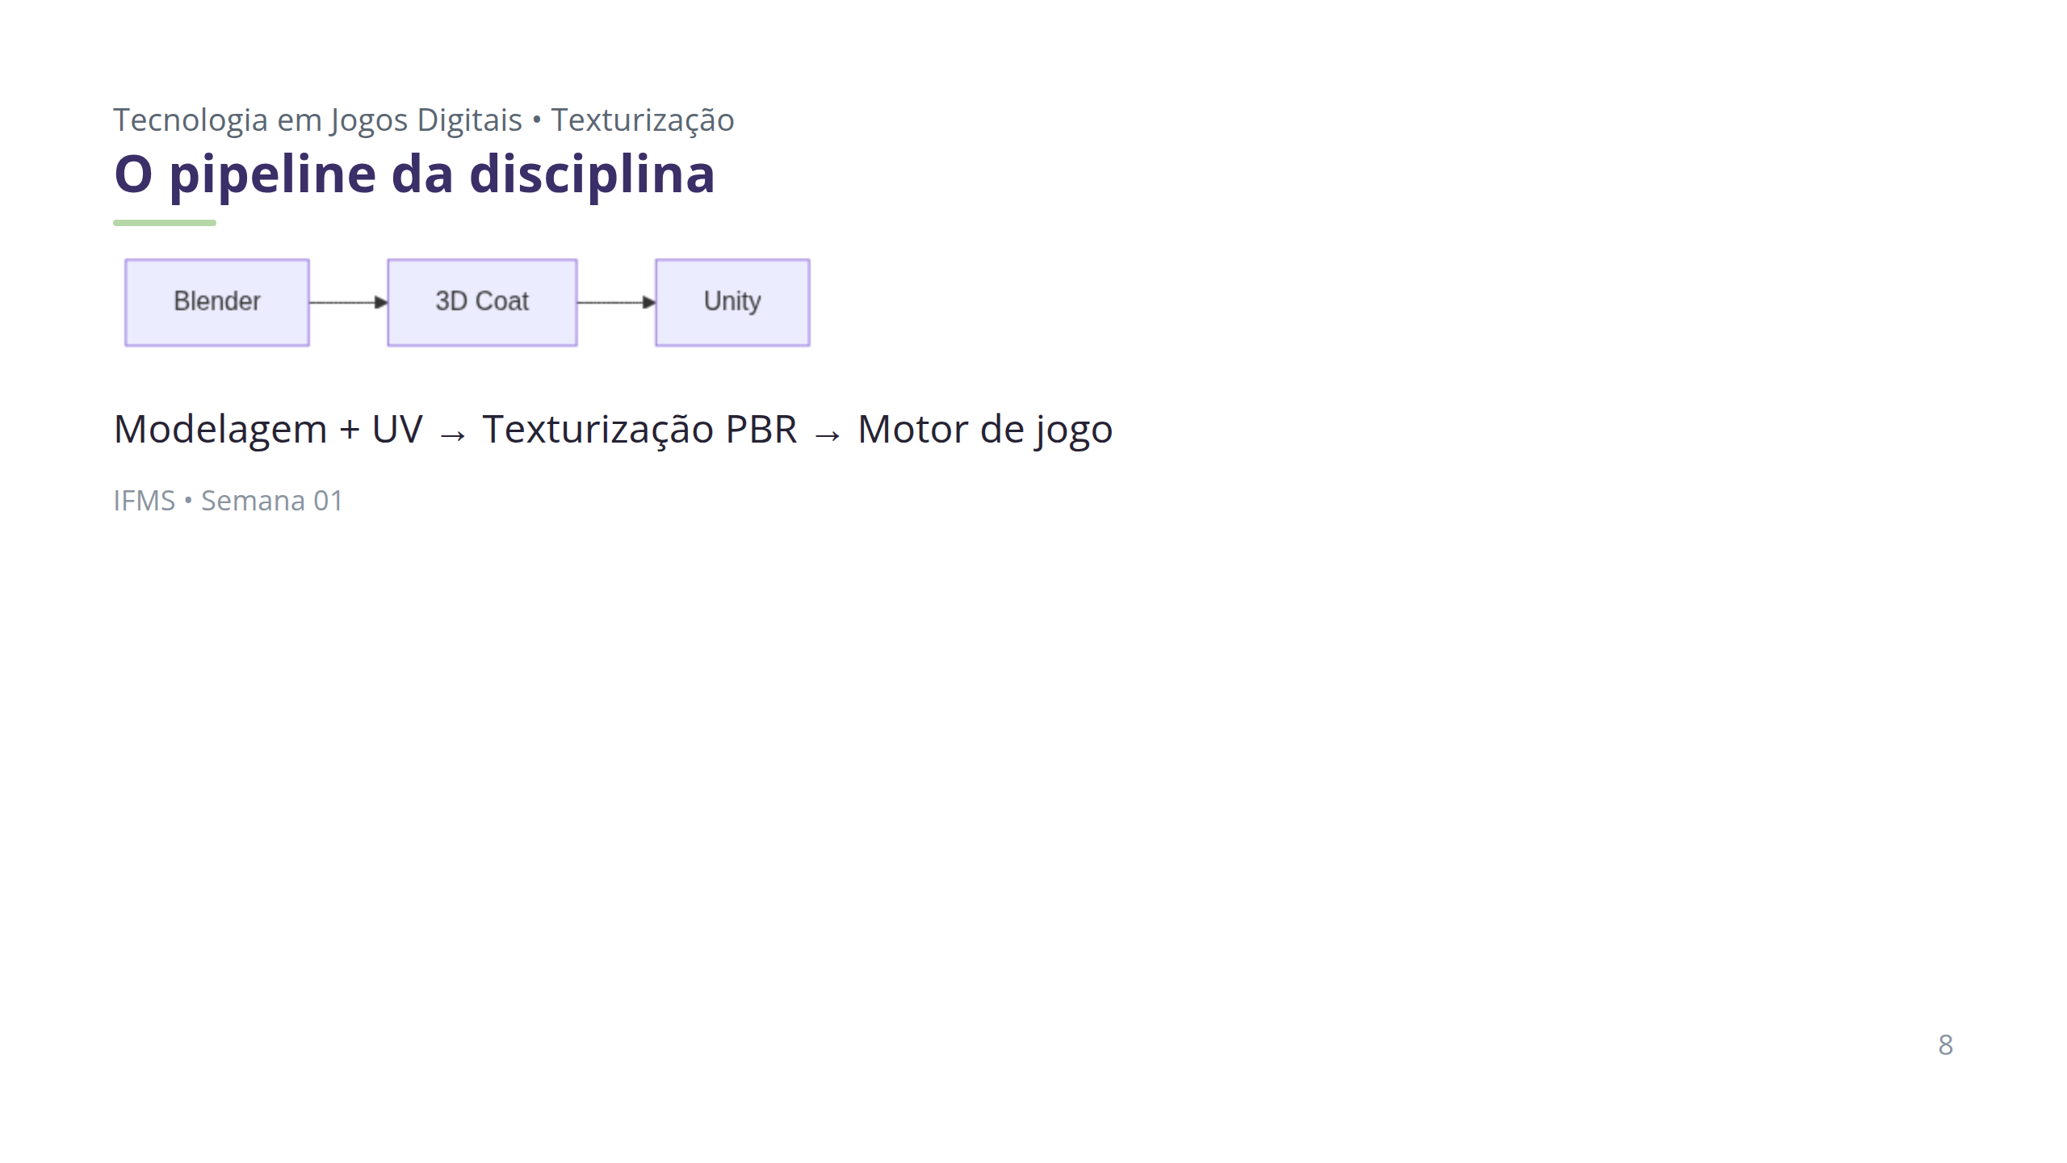
Notes:
Notas: Cada software tem um papel específico e nenhum substitui o outro. Blender modela e abre UV; 3D Coat pinta os materiais PBR; Unity integra ao jogo. Não detalhar UV ou PBR agora — apenas nomear as etapas.

Slide 9
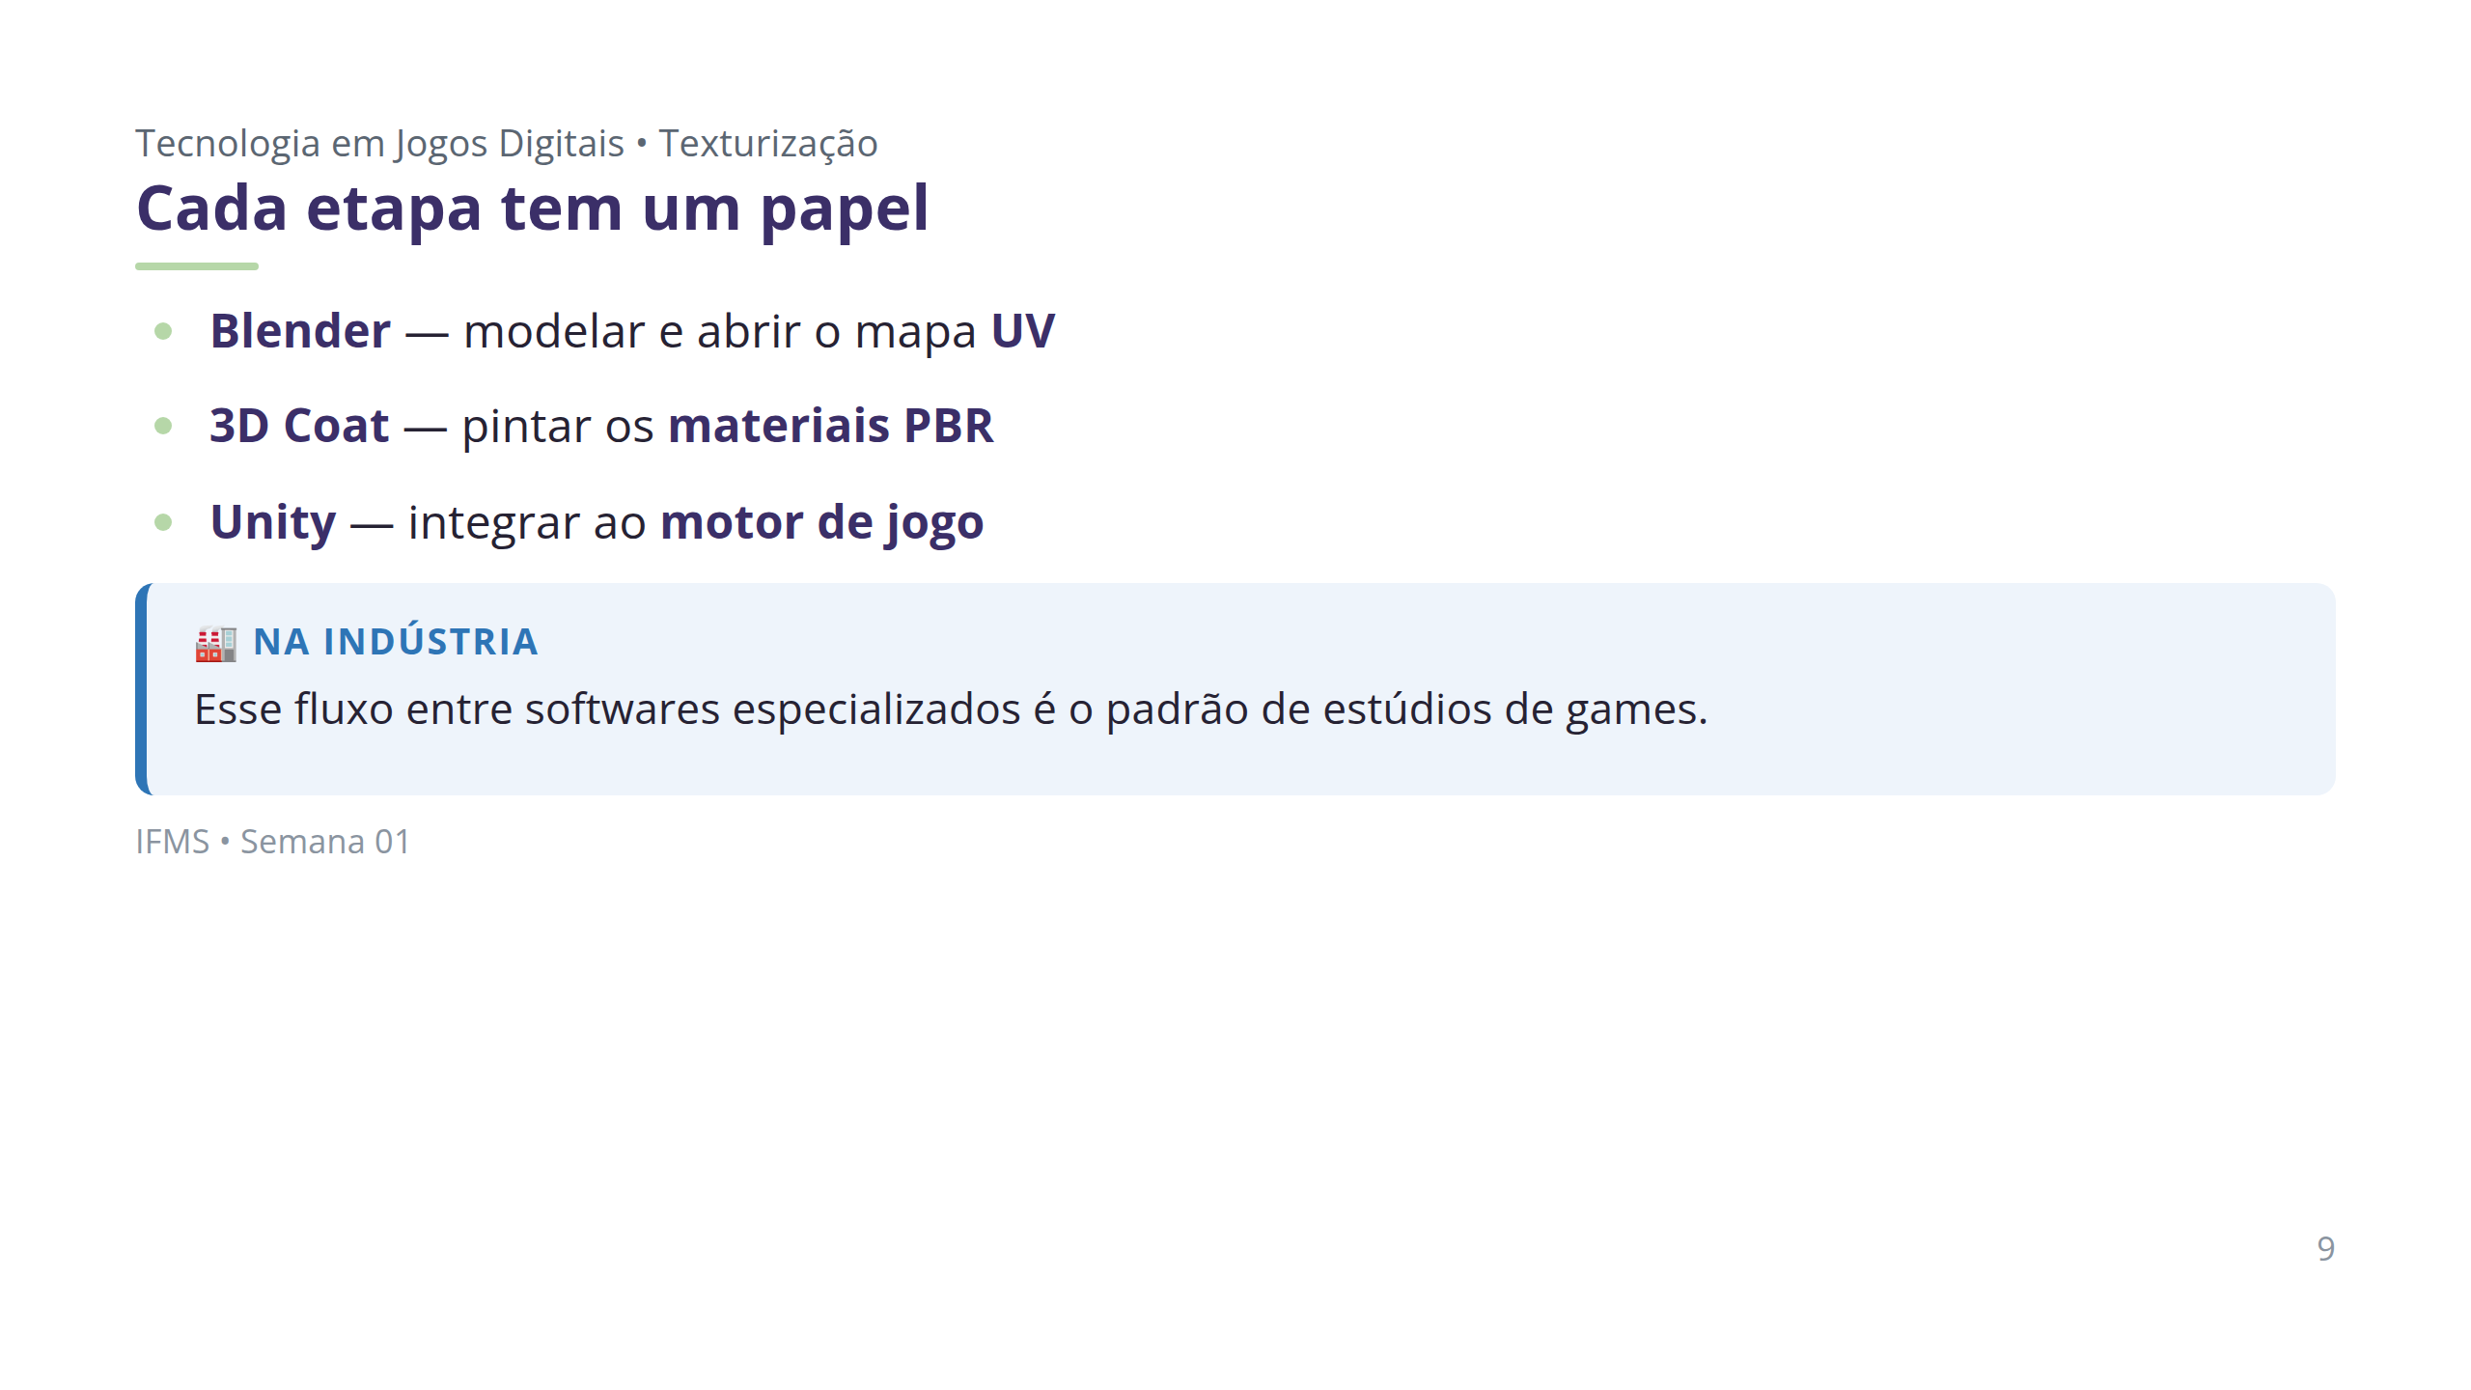
Notes:
Notas: Reforçar que a troca entre ferramentas especializadas é normal na produção profissional. Se surgirem perguntas técnicas avançadas sobre PBR ou UV, responder: "Vamos chegar nisso na semana X."

Slide 10
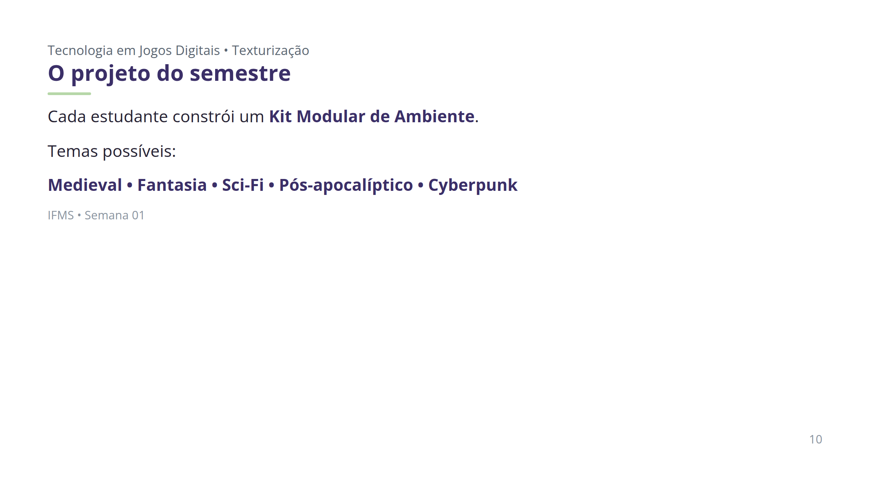
Notes:
Notas: O tema é o dispositivo pedagógico da disciplina. Ele será escolhido nesta semana e acompanhará todos os exercícios. Temas repetidos entre estudantes não são problema — enriquecem as críticas.

Slide 11
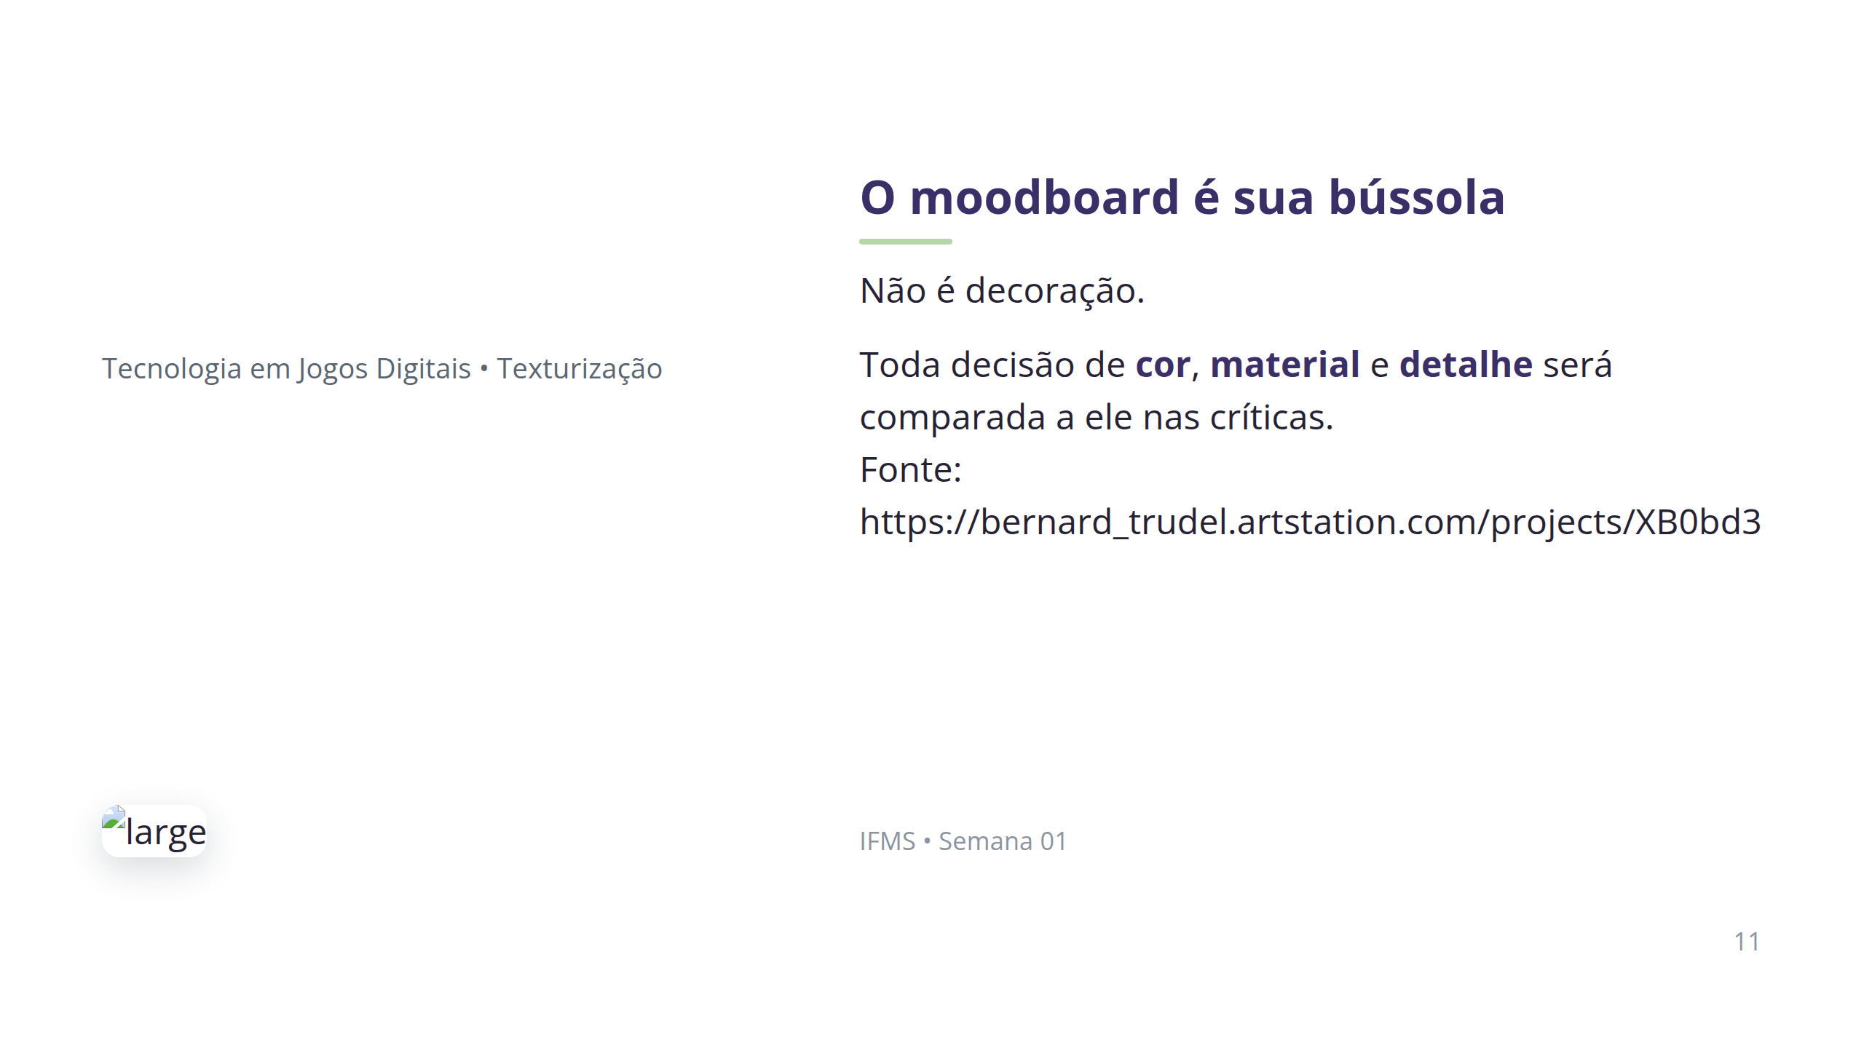
Notes:
Notas: Esta é a consigna central do estúdio de hoje. Artistas profissionais passam dias nesta etapa antes de abrir qualquer software. Reforçar o peso da escolha visual. FIGURA (produzir) — assets/moodboard_exemplo.webp Objetivo: mostrar um exemplo de moodboard bem organizado para o estudante entender o padrão esperado do entregável. Descrição: um painel de referências temático (ex.: pós-apocalíptico) com 10+ imagens agrupadas por ambiente, textura de close-up, iluminação e assets, montado no PureRef. Como produzir: montar no PureRef um painel real de um tema, agrupando referências por categoria. Exportar a visão geral como imagem. Alternativamente, Figma ou Google Slides.

Slide 12
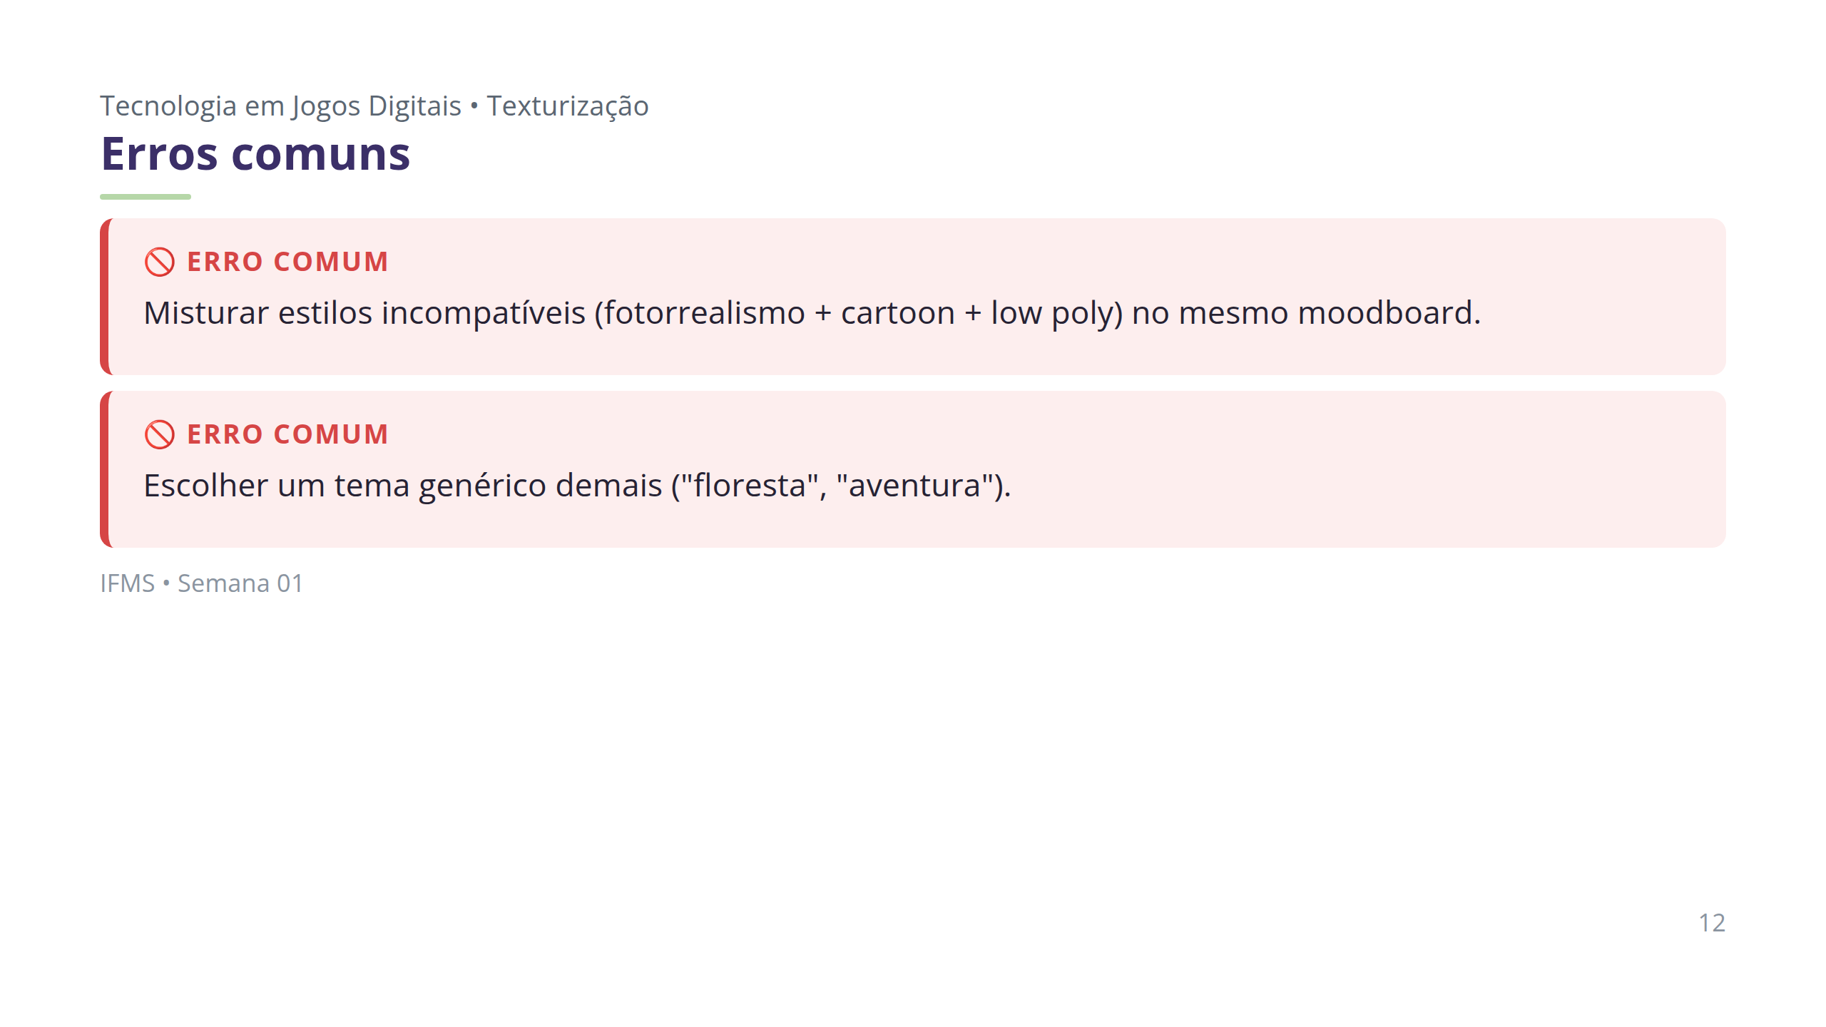
Notes:
Notas: Antecipar as duas dificuldades mais frequentes. Estratégia de mediação: pedir que o estudante retire tudo que não consegue justificar em 10 segundos, e estreitar o tema com perguntas de período, clima e estado de conservação dos materiais.

Slide 13
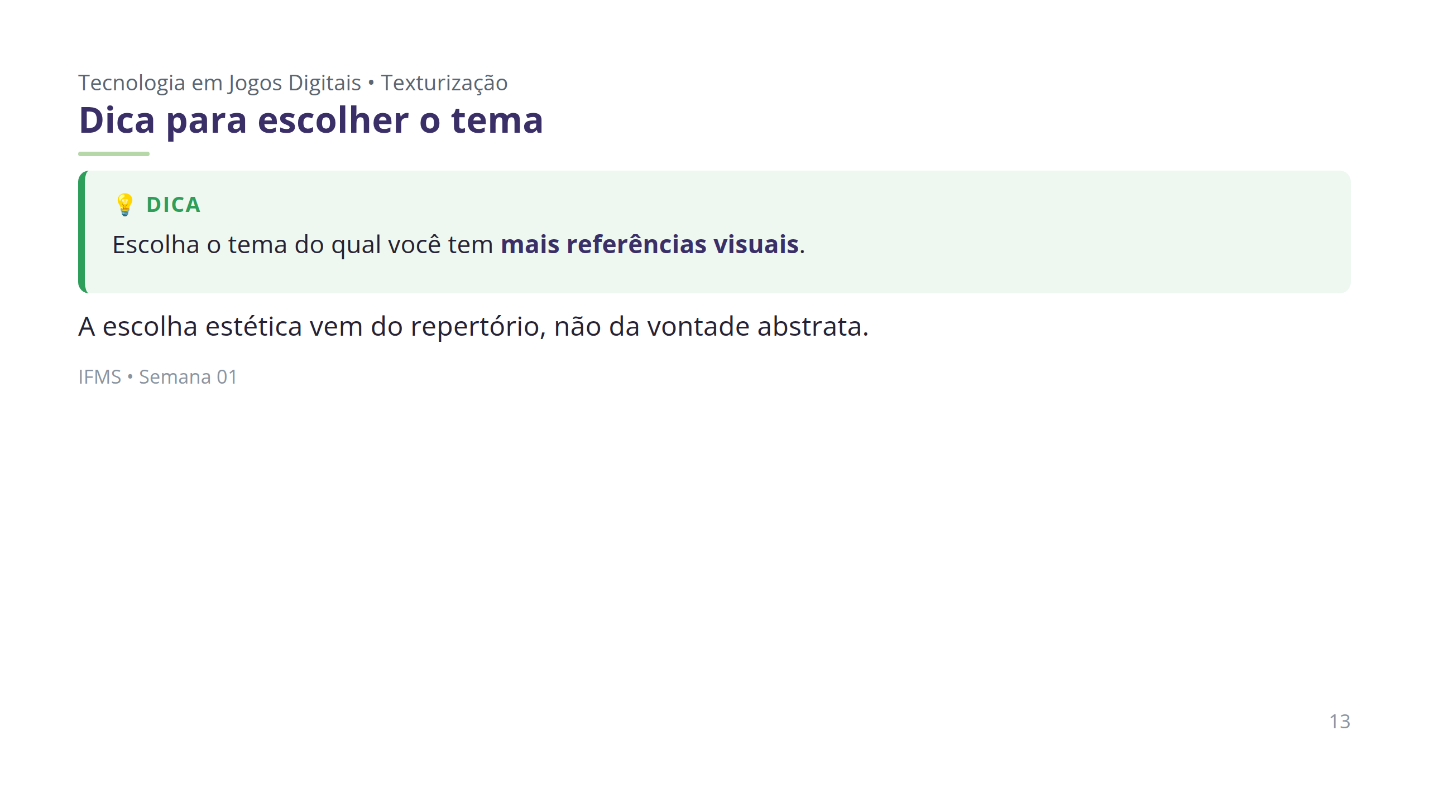
Notes:
Notas: Útil para estudantes paralisados pela quantidade de opções. Sugerir que listem 3 jogos ou filmes favoritos e identifiquem o ambiente mais recorrente.

Slide 14
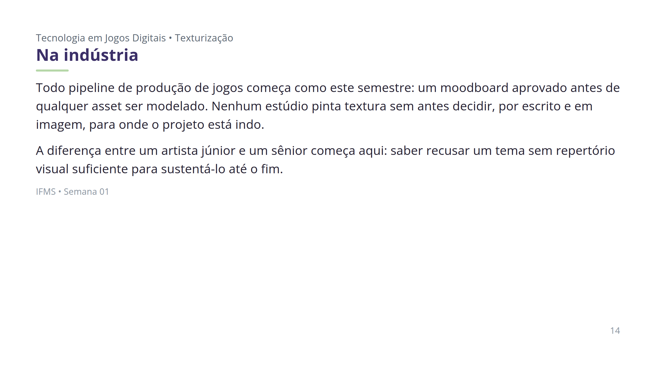
Notes:
Notas: Contextualizar o valor profissional. A reunião de kickoff de um projeto real de arte segue a mesma lógica da escolha de tema desta semana — moodboard, referências e justificativa antes de qualquer produção. Amarra ao restante do semestre: o tema escolhido hoje é o que sustenta a coerência avaliada em C2 (Direção Artística) até a Semana 17.

Slide 15
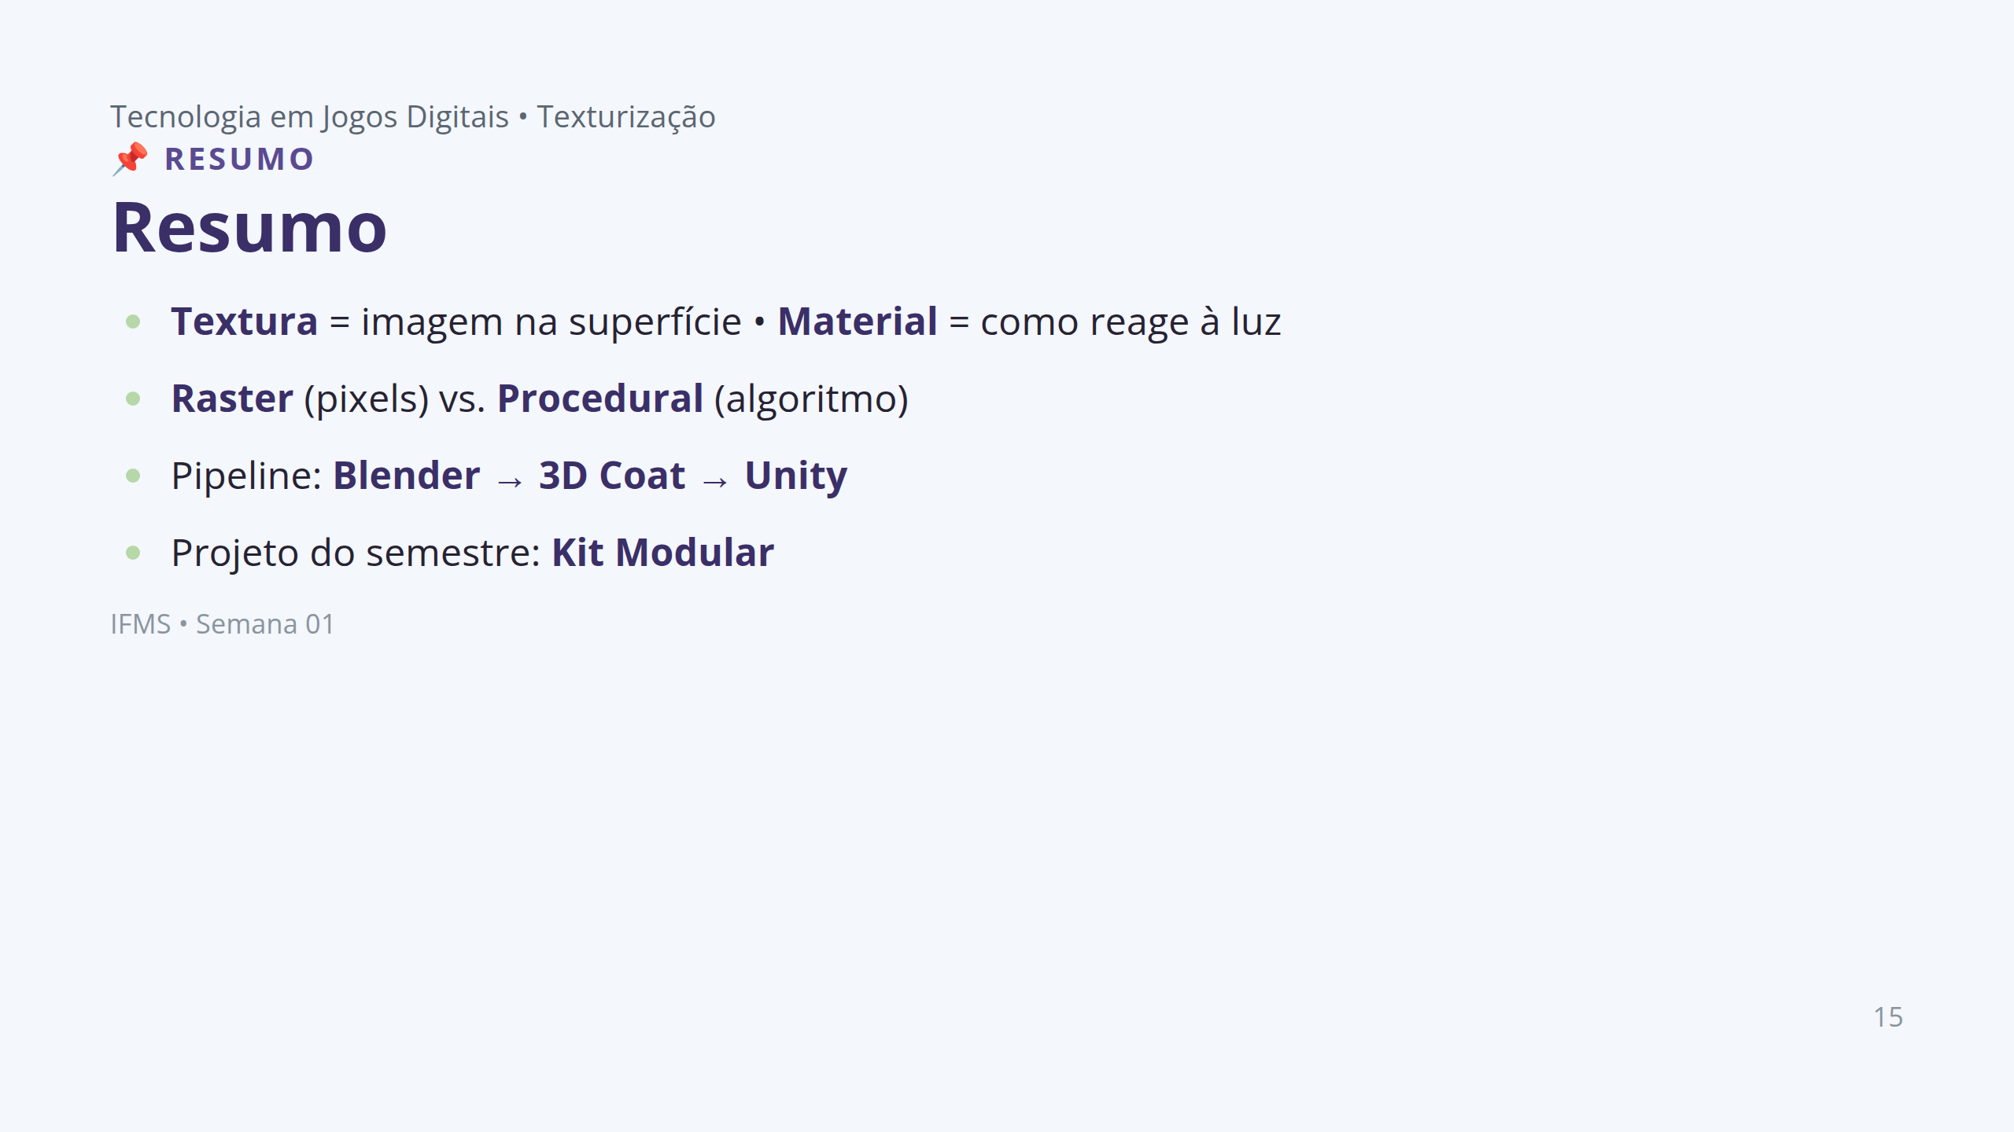
Notes:
Notas: Fechar a mini aula amarrando os conceitos. Não é preciso reler tudo — apontar que cada item voltará aplicado ao projeto.

Slide 16
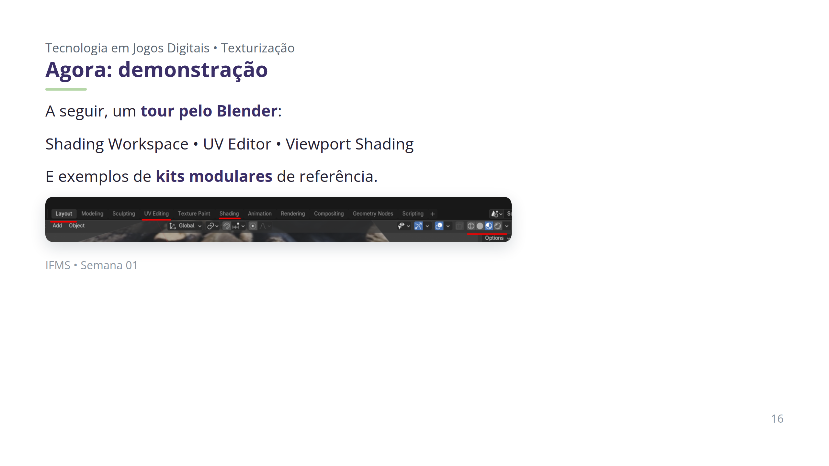
Notes:
Notas: Transição para a demonstração de 20 min. Deixar claro que é orientação espacial, não tutorial — o estudante só precisa reconhecer esses espaços. O mapeamento UV será ensinado na Semana 2. FIGURA (produzir) — assets/blender_workspaces_tour.webp Objetivo: orientar visualmente onde ficam os três espaços do Blender mostrados na demonstração. Descrição: captura da interface do Blender com três áreas destacadas e rotuladas — Shading Workspace (node editor), UV Editor e o seletor de Viewport Shading (Solid / Material Preview / Rendered). Como produzir: abrir o Blender com um modelo simples já mapeado, capturar a interface e adicionar rótulos/setas nas três áreas usando Krita.

